Slide 1

GROUPE f: Stratégie prophylactiques contre la résistance antibiotique

Slide 2
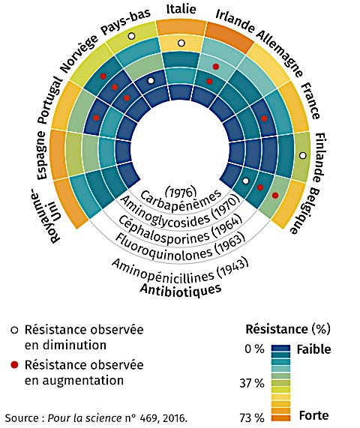
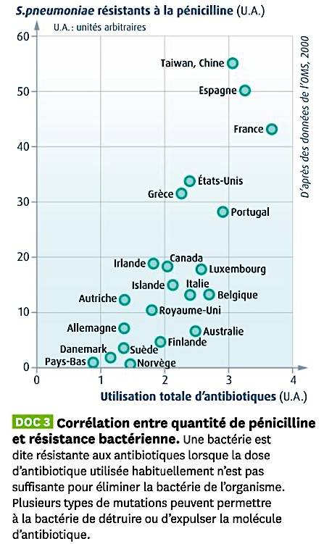

Slide 3
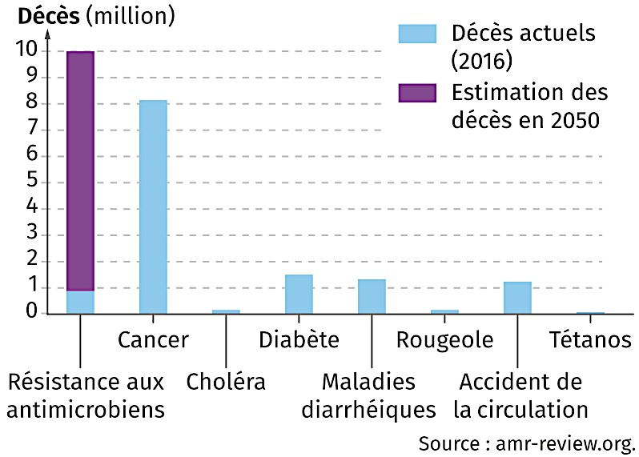
Projection des décès liés à des résistances aux antimicrobiens en 2050 pour un investissement sanitaire constant
Un rapport de l’OMS de 2016 préconise des investissements massifs à long terme et une diminution drastique du recours aux antibiotiques pour baisser la pression de sélection sur les bactéries et limiter la prolifération de souches résistantes. L’élaboration de nouvelles classes d’antibiotiques et de nouveaux vaccins, le renforcement des systèmes de santé et des mesures prophylactiques sont aussi nécessaires.

Slide 4
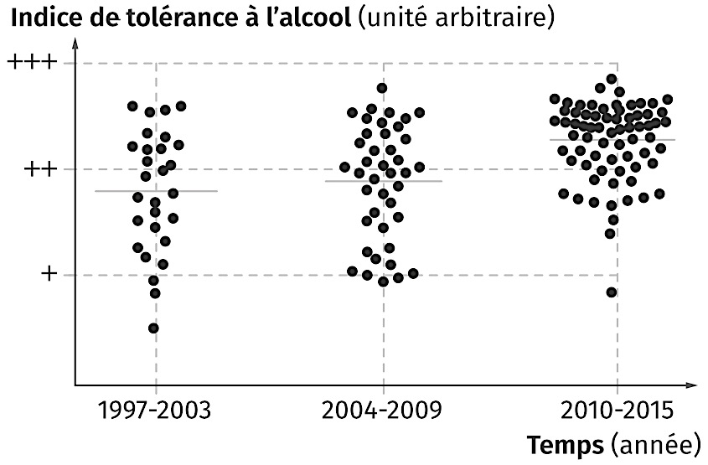
Les gels hydroalcooliques : une solution prophylactique durable ?
Les chercheurs ont testé la tolérance à l’alcool de différentes bactéries et ont ainsi mis en évidence plusieurs mutations conférant un avantage sélectif par rapport à des bactéries plus sensibles. L’augmentation de la quantité d’alcool à mettre dans les solutions hydroalcooliques pourrait représenter une adaptation de la stratégie prophylactique à l’évolution rapide des microorganismes. Ces résultats doivent encore être confirmés par d’autres études.

Slide 5
